Slide 1
METSLOOMAD
Kelly, Riho, Triin
Juhendaja:Karl

Slide 2
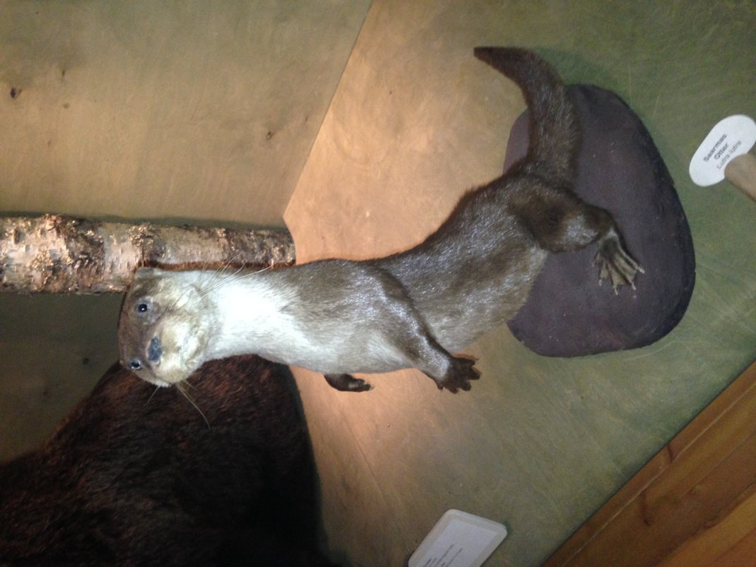
Saarmas
Ujulestad (pool vee-eluviisiga)
Pikk saba
Pikad küünised
Voolujooneline keha
Tihe karvastik
Hea haistmine ja nägemine

Slide 3
Metssiga
Jõuline, jässakas loom
Suur nina ja kõrvad
Karm karv
Tugev kärss
Tumedat värvi, halb märgata
Lühikesed jalad

Slide 4
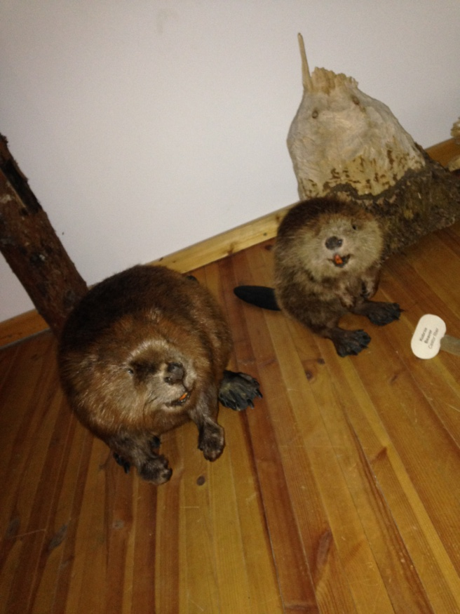
Kobras
Hea haistmine
Tugevad hambad
Paks karvkate
Tagujalgadeks on ujulestad
Suur saba-kaetud soomulise nahaga

Slide 5
Hunt
Meenutab saksalamba koera
Hea kuulmine, haistmine ja nägemine
Suure kerega, liiguvad karjas
Jahivad suuri loomi
Kitsas rindkere, pikad jalad ja laiad käpad

Slide 6
Pruun karu
Väga massiivne välimus
Suured küünised
Hea haistmine ja kuulmine

Slide 7
Põdrad
Pikad jalad (talvel hea lumes liikuda)
Halb nägemine, hea haistmine ja kuulmine
Tugev tagajala hoop
Täiskasvanud isasloomal habe
Sarved jagunevad kaheks tüübiks: pulk-ja kühvel sarved.

Slide 8
Jänes
Vahelduva karvkattega, vastavalt aastaajale
Hea kuulmine
Halb nägemine
Hea läbivus lumes täna käpakestele

Slide 9
Nirk
Väike kehaehitus
Uruloom, maailmakõige väiksem kiskja
Painduv, liikuv keha,
Kiire, hea nägemine, haistmine hea

Slide 10
Tulemused
Uurimisküsimus: Kas looma välimuse põhjal saab
rääkida nende eluviisist?
Hüpotees: Jah, saab

